Slide 1
Diplomado de Fisioterapia en la ATM
Módulo 2

Slide 2
Biomecánica

Slide 3
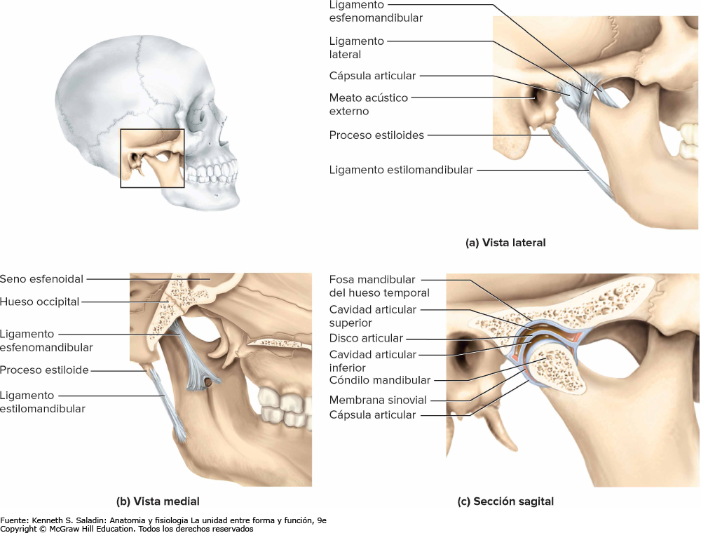

Slide 4
Osteocinematica & artrocinemática

Slide 5
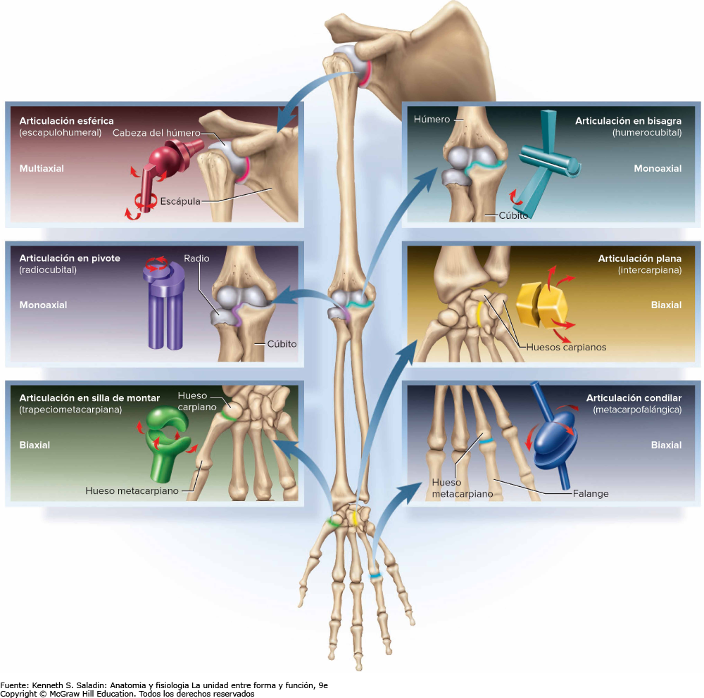

Slide 6
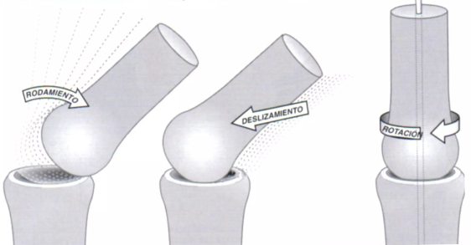

Slide 7
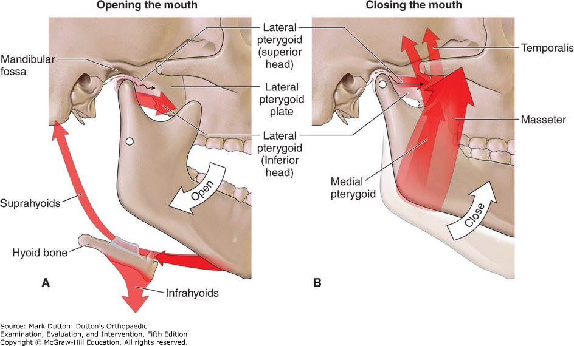

Slide 8
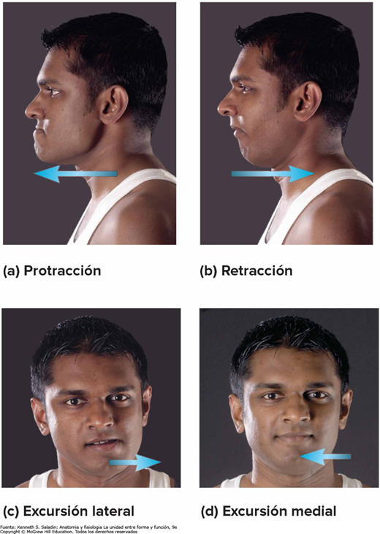

Slide 9
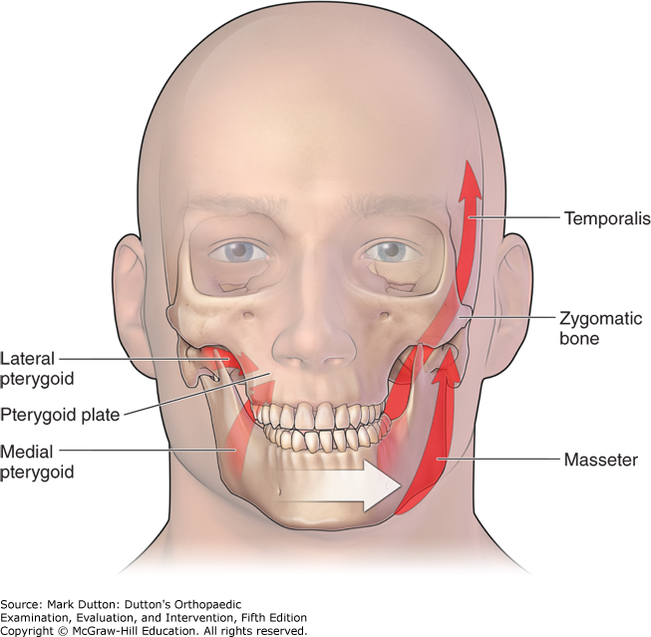

Slide 10
Componentes clave
Cóndilo mandibular
Fosa mandibular
Eminencia articular
Disco articular
Ligamentos: temporomandibular, esfenomandibular y estilomandibular
Músculos masticatorios.

Slide 11
Alteraciones biomecánicas más comunes
Luxación discal (con o sin recaptación)
Hiperlaxitud o hipomovilidad
Asimetrías musculares
Luxación o subluxación condilar

Slide 12
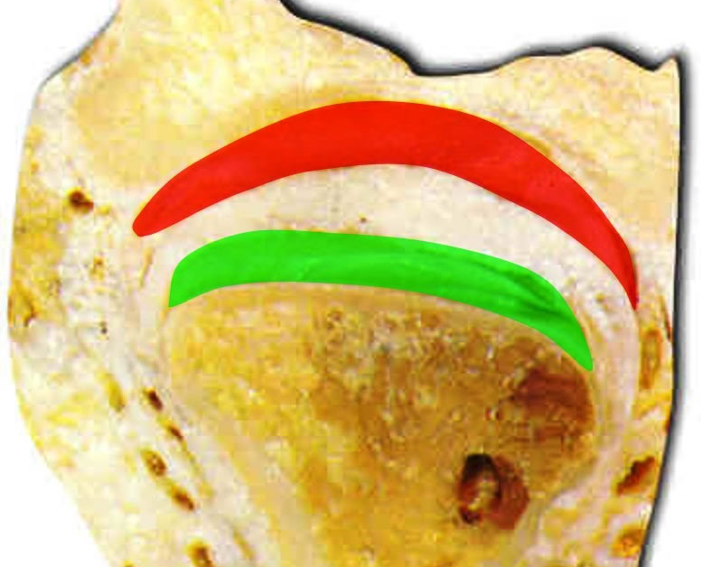

Slide 13
Compartimento inferior
Conformado entre el cóndilo mandibular y el plano inferior del disco articular.
Movimiento fisiológico de rotación condilar en eje transversal presente en los primeros grados de la apertura bucal.
Movilidad menor debido al anclaje del disco con el cóndilo por los ligamentos colaterales.

Slide 14
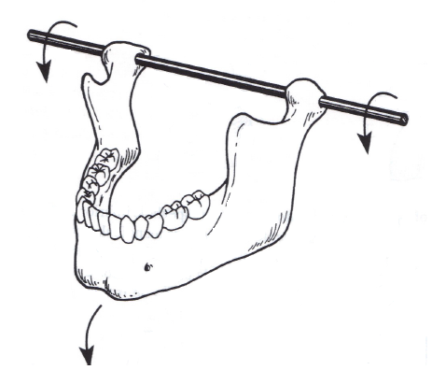
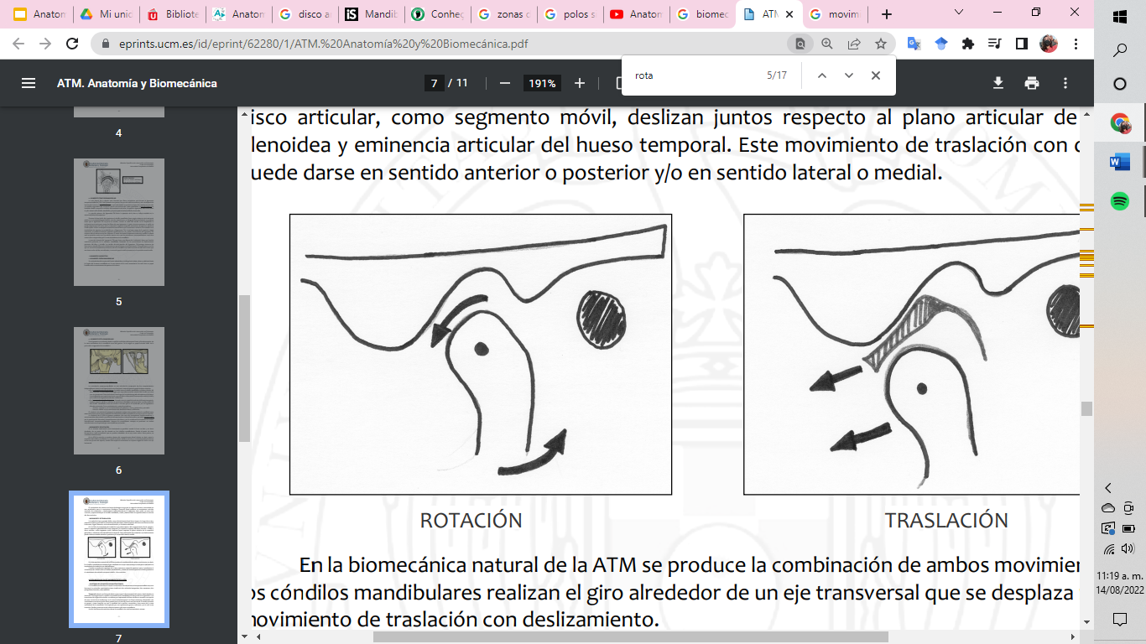

Slide 15
Movimiento de rotación
Producido en la apertura y cierre bucal.
Movimiento hecho desde un punto de eje fijo encontrado en el cóndilo mandibular.
Biomecánicamente hablando es cualquier movimiento producido alrededor de un eje se considera rotación ósea.
Es un movimiento producido por una bisagra bajo la regla del cóncavo-convexo.
En un contexto de una articulación sana; el movimiento fisiológico produce un movimiento articular asociado a la rotación y deslizamiento.

Slide 16
Compartimento superior
Formado por la superficie de la fosa glenoidea del temporal y la superficie superior del disco articular.
Produce el movimiento fisiológico de traslación o desplazamiento condilar que junto con el disco articular se arrastra por los ligamentos colaterales.

Slide 17
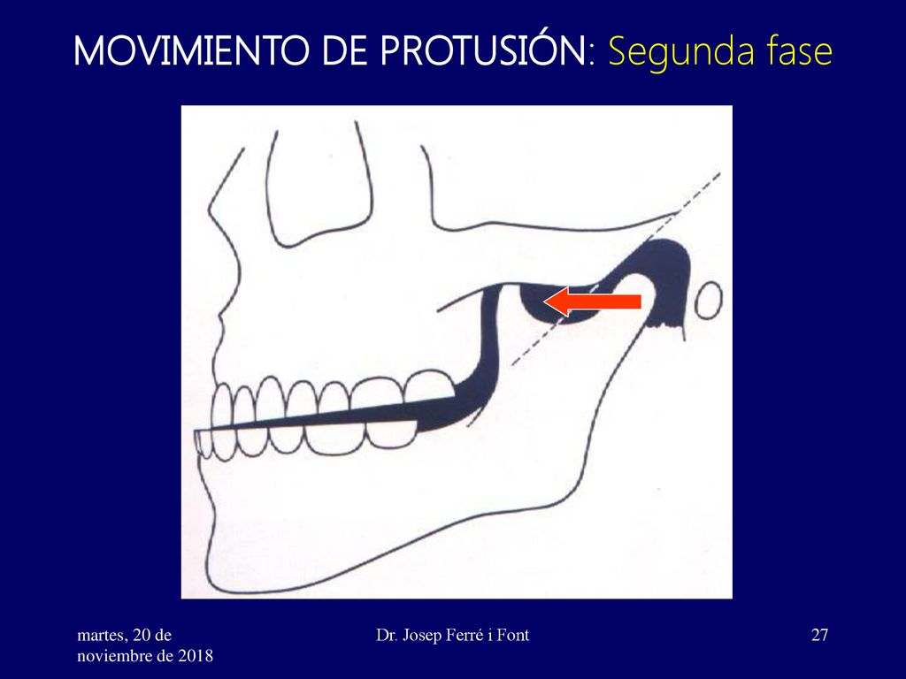
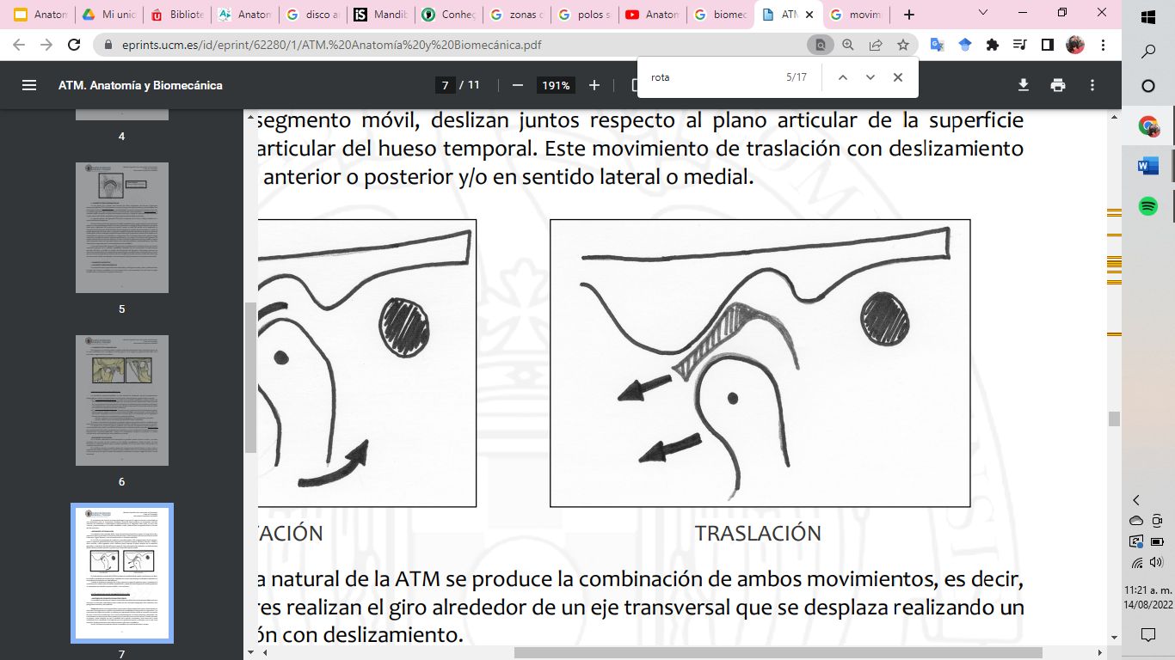
Traslación anterior o posterior
Apertura
Cierra
Protrusión
Retrusión

Slide 18
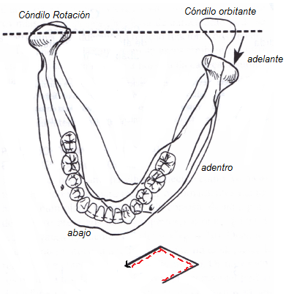
Traslación lateral o medial
Lateralizaciones o diducción
Ej: lateralidad derecha
  Cóndilo izquierdo se traslada
  Cóndilo derecho rota

Slide 19
Movimiento de traslación
Es el movimiento lineal de un hueso sobre un eje y respecto al plano definido.
Durante la traslación puede ser que que todos los componentes óseos se muevan en una línea recta hacia la misma dirección en la misma velocidad.

Slide 20
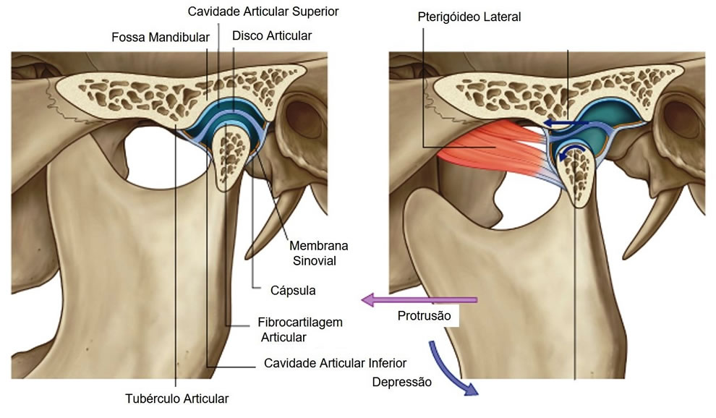

Slide 21
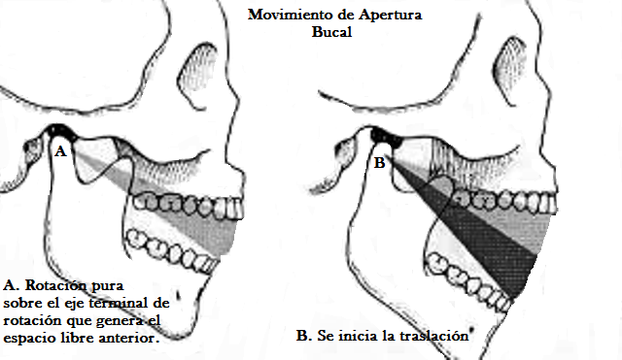

Slide 22
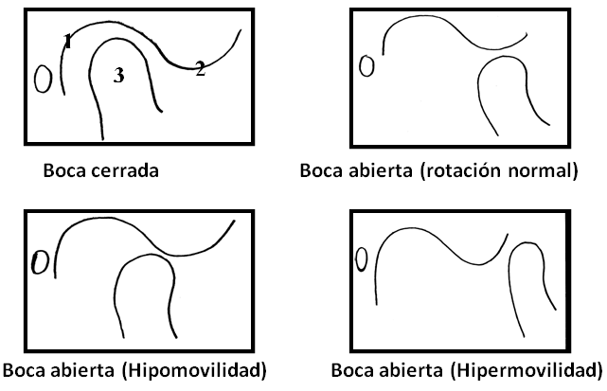

Slide 23
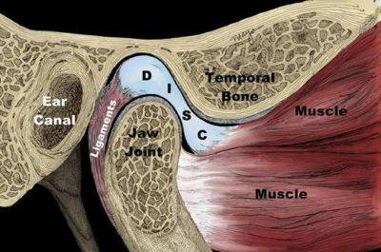
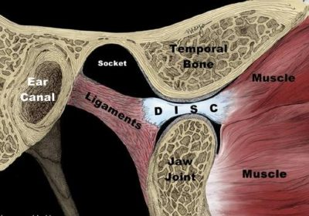

Slide 24
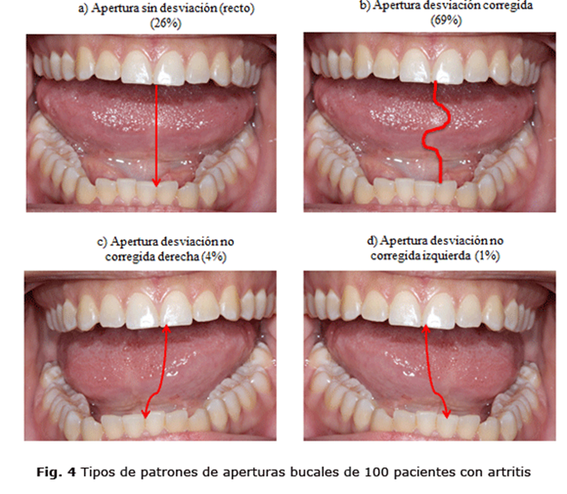

Slide 25
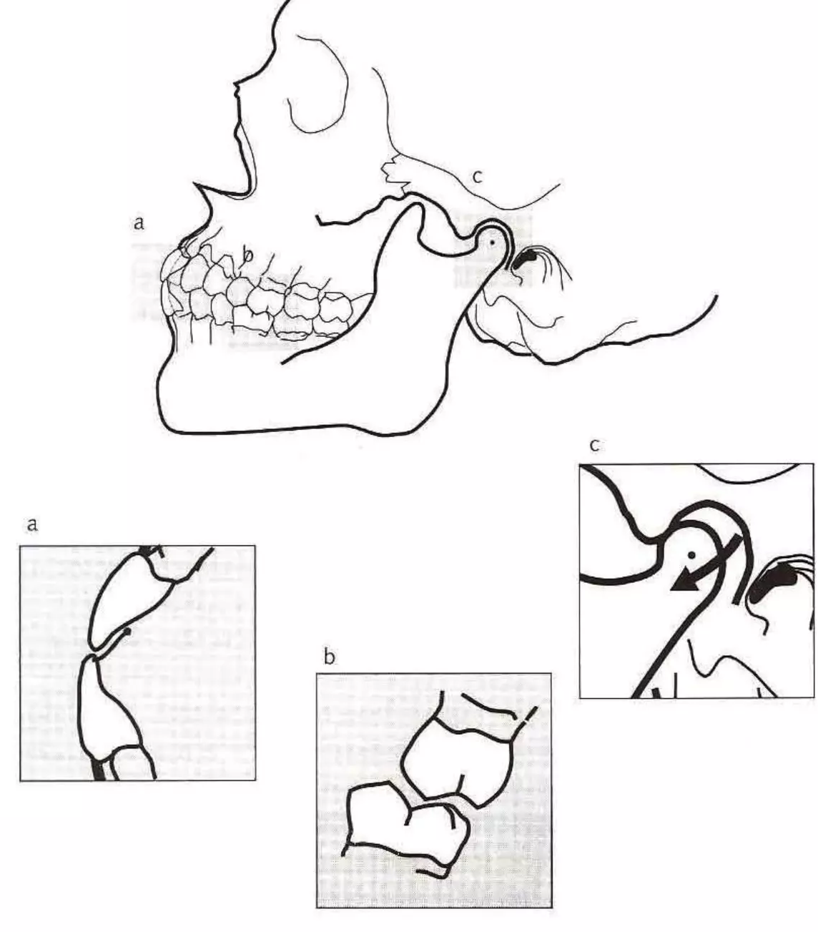

Slide 26
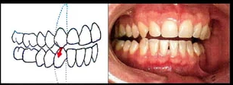
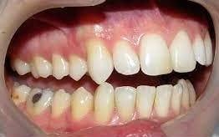
Guía canina
Movimientos bordeantes de lateralidad
Desenganche posterior
Solo relación de caninos
No existe acción del masetero: desprogramación muscular

Slide 27
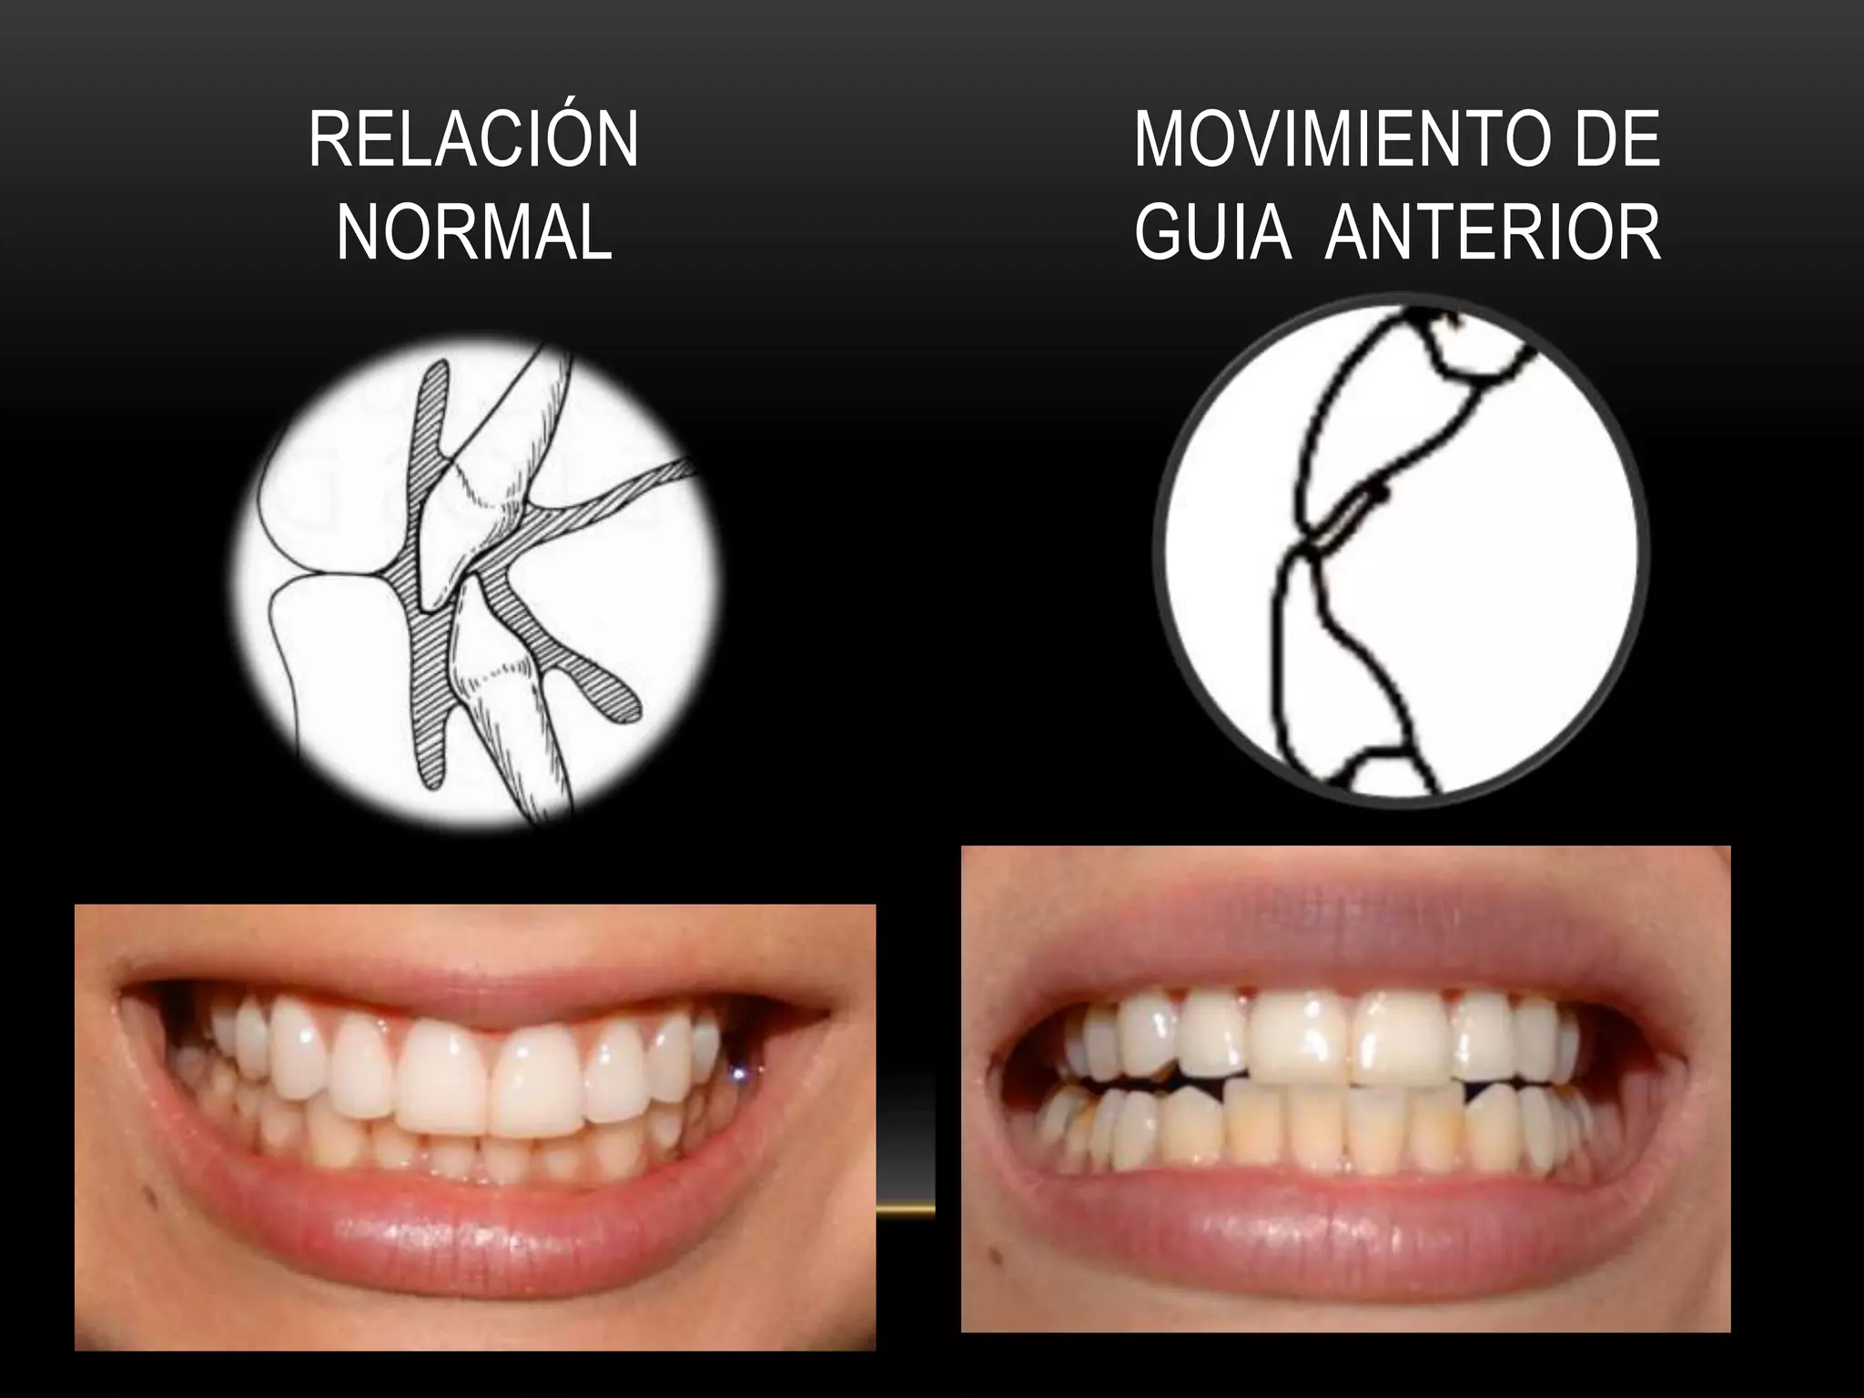
Guía incisiva o anterior
Observable en el movimiento protrusivo
Deslizamiento del punto de acoplamiento hacia el borde
Desoclusión posterior

Slide 29
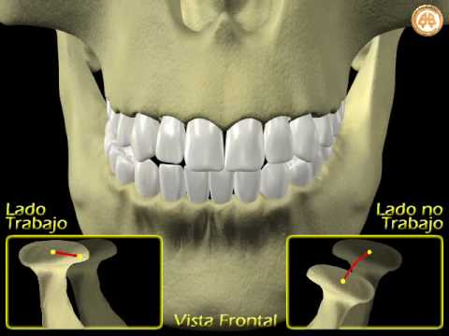

Slide 30
Resumen
Movimiento | Compartimento implicado | Estructura implicada
Apertura | Inferior + superior | Cóndilo rota + se traslada
Cierre | Inferior + superior | Cóndilo se retrae + rota
Protrusión | Superior | Cóndilo y disco hacia delante
Lateralización | Ambos compartimentos | Un cóndilo rota y el otro se traslada

Slide 31
Columna cervical

Slide 32
¿Por qué es importante conocer la zona cervical para el manejo de los TTM?

Slide 33
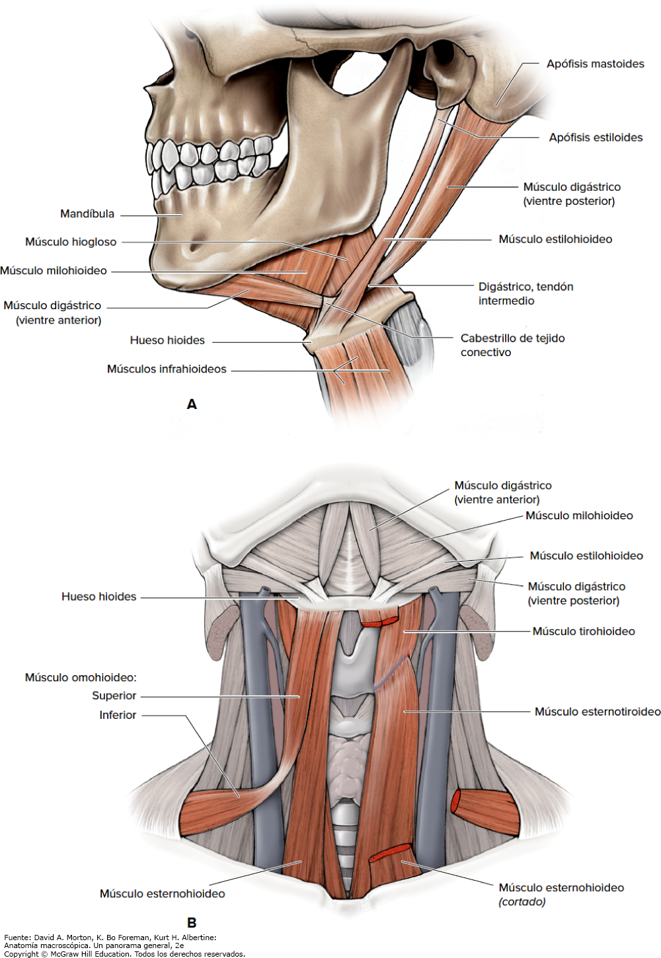

Slide 34
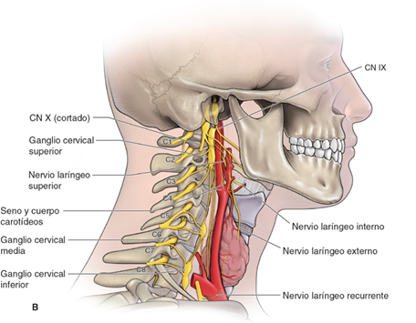
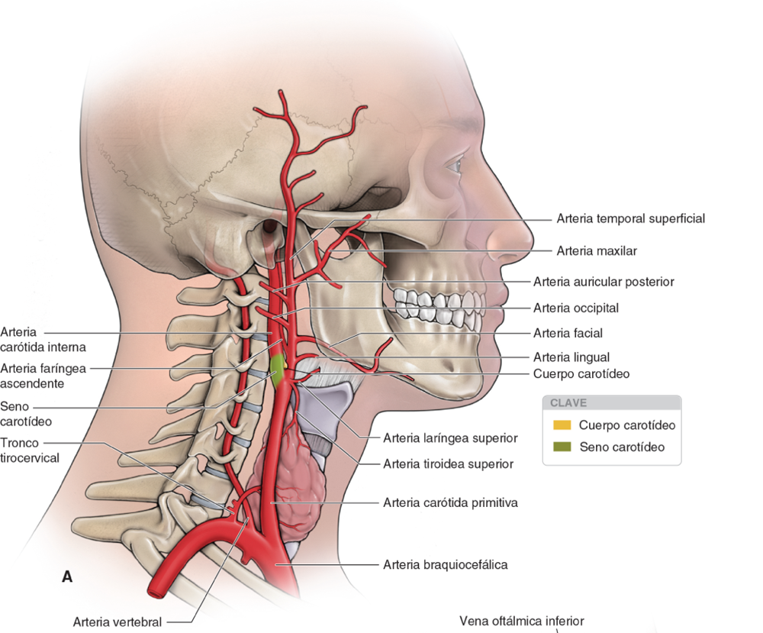

Slide 35
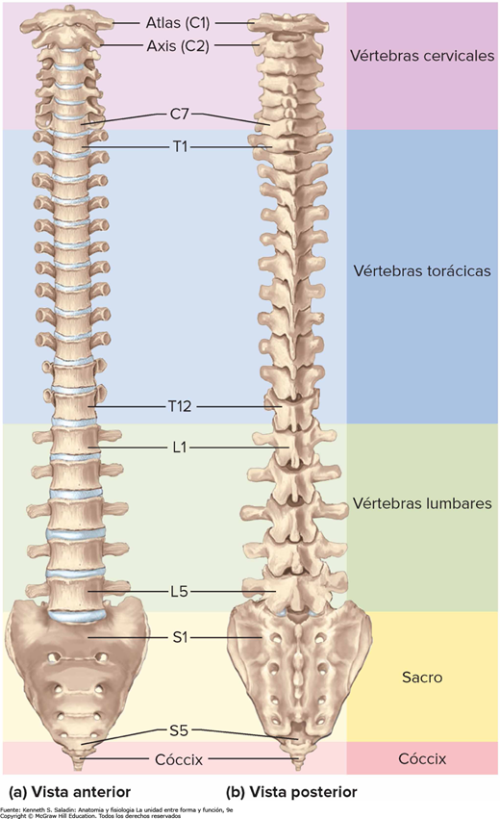
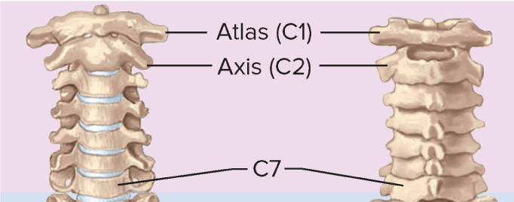

Slide 36
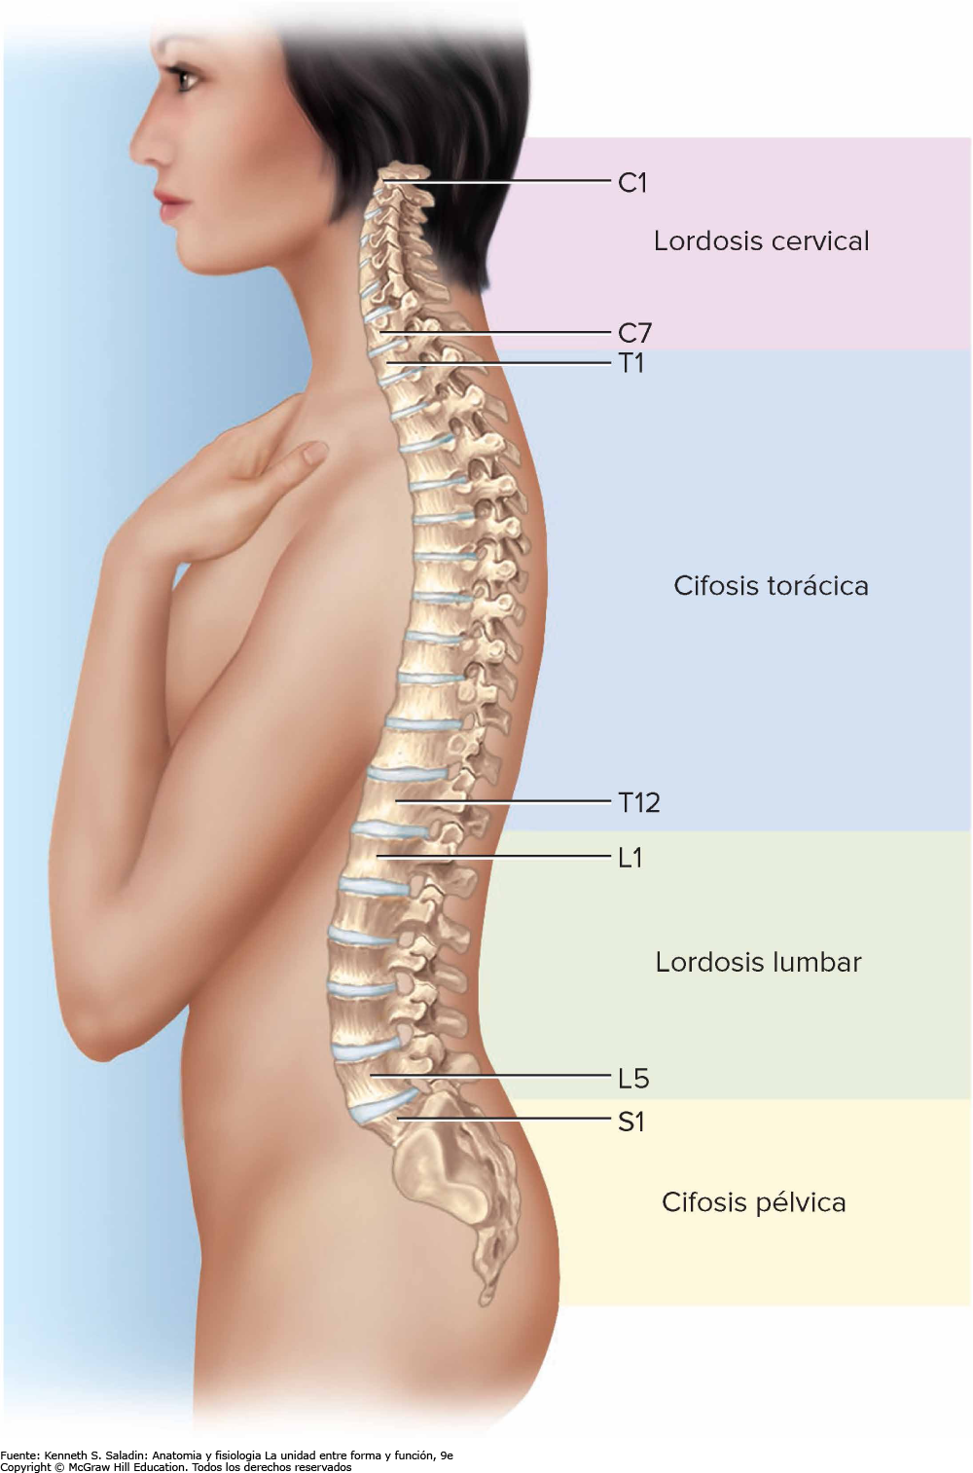

Slide 37
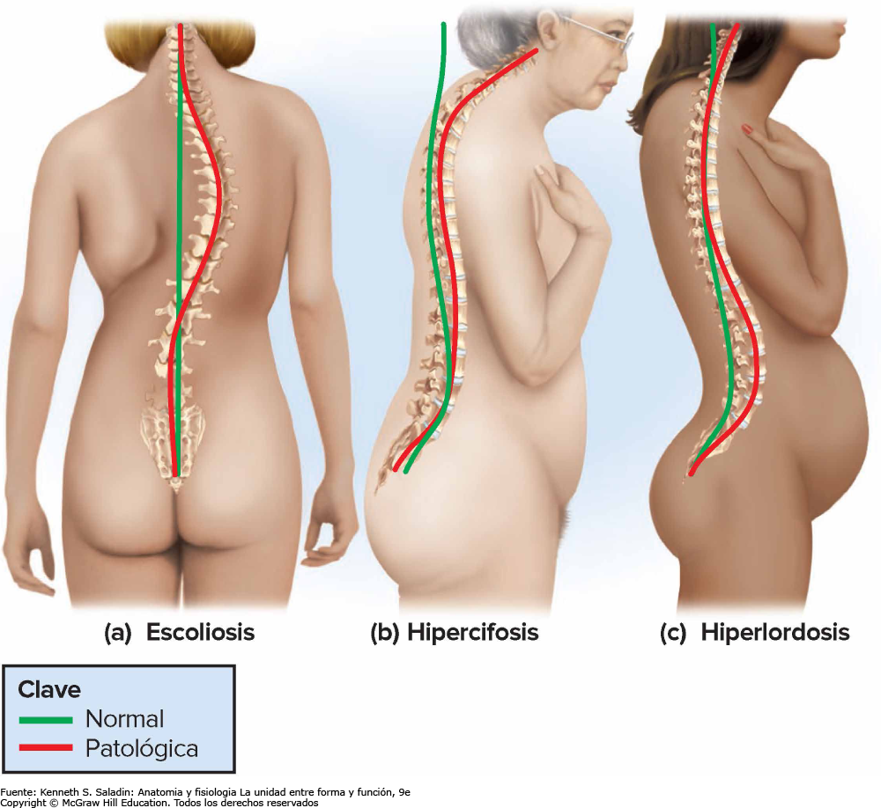

Slide 38
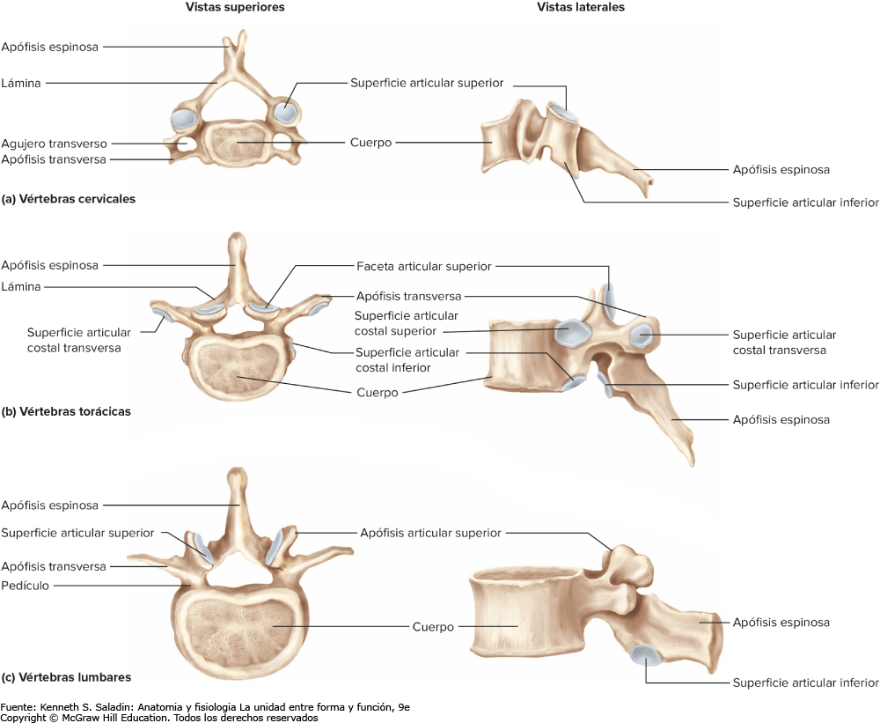

Slide 39
Columna cervical alta

Slide 40
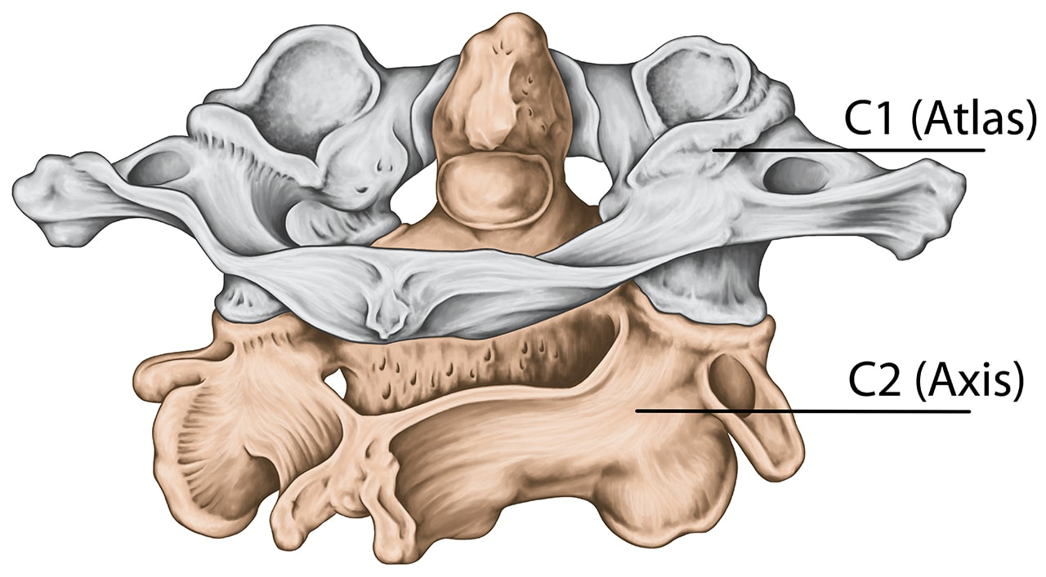
Vértebras atípicas.
Permiten movimientos de flexión y extensión de la cabeza (C1) y de rotación (C2).
El 50% de toda la rotación ocurre en C1 y C2.

Slide 41
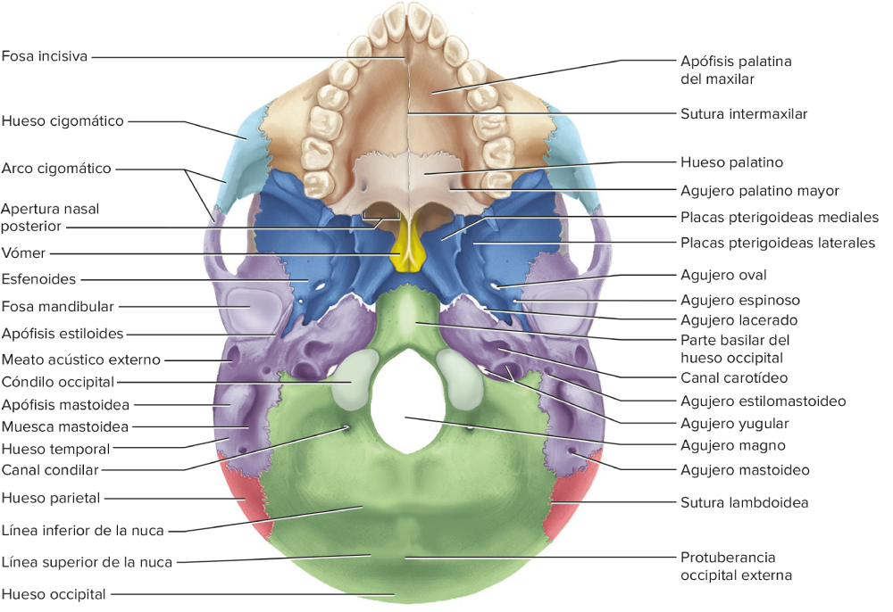

Slide 42
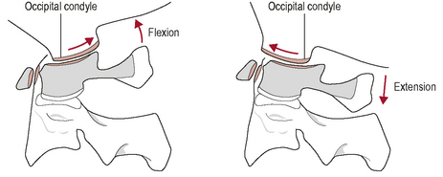
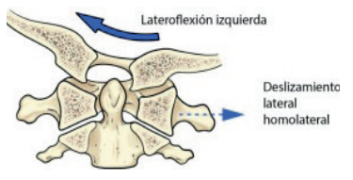
Flexión: los cóndilos occipitales se deslizan hacia posterior y ascienden.
Extensión: los cóndilos occipitales de deslizan en dirección anterior y adelantan la mandíbula.
C0-C1: Flexión/Extensión: 13º, Lateroflexión: 8º, Rotación: 0º

Slide 43
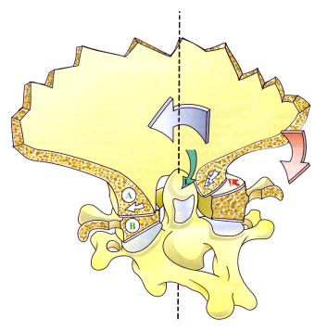
No existe rotación pura de C0, esta solo puede producirse a través del eje que pasa por la apófisis odontoides.
El occipital rota hacia un lado (flecha azul), realizando una latero-flexión contralateral (flecha roja) y traslación ipsilateral.

Slide 44
Los cóndilos occipitales poseen un eje postero-anterior.
Por su orientación, al existir una rotación occipital se acompaña de un deslizamiento lateral que no es natural para el tronco cerebral y para la arteria vertebral.
Esta arteria pasa por detrás de macizo articular antes de unirse al polígono de Willis, lo que provoca que toda rotación cause irritación y tensión de la arteria vertebral, dando origen a posibles vértigos.

Slide 45
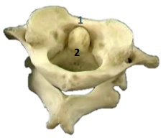

Slide 46
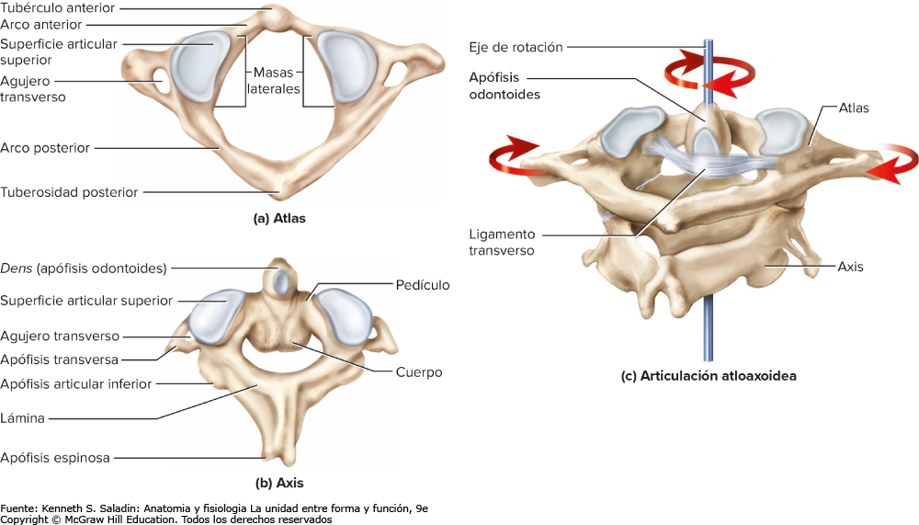
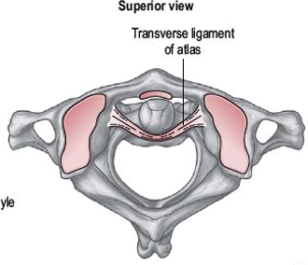
Carece de cuerpo y apófisis espinosa.
Se compone de arco anterior, posterior y dos masas laterales.
En las masas laterales están las carillas articulares superiores que se articulan con los cóndilos occipitales (articulación atlanto-occipital).

Slide 47
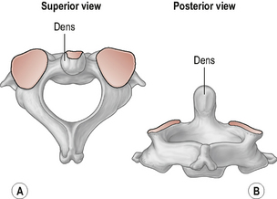
Posee cuerpo y apófisis odontoide.
Proyectada hacia arriba por la porción anterior del foramen vertebral del Atlas, donde se ubica la articulación atlantoaxoidea.
Gracias a esta articulación es que se permiten las rotaciones de la cabeza.

Slide 48
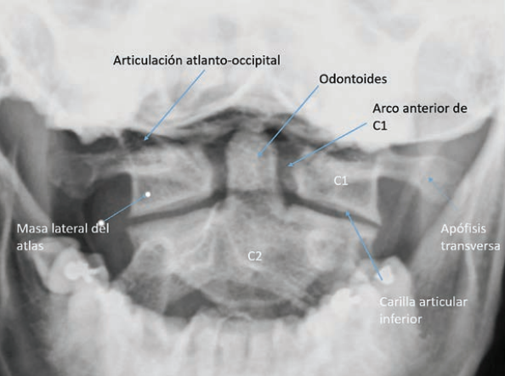
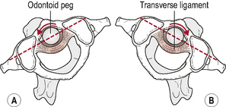

Slide 49
Columna cervical baja

Slide 50
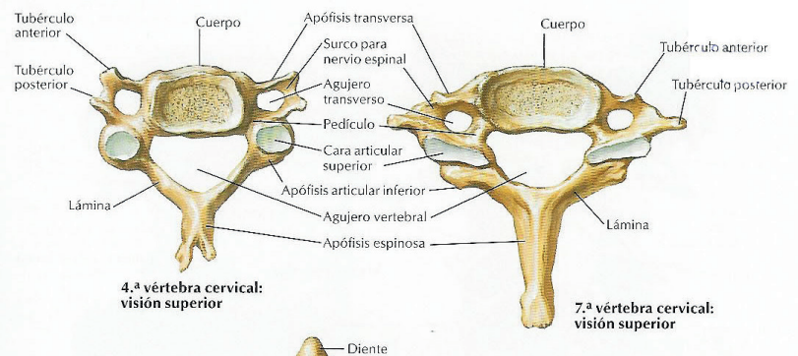
Cuerpos pequeños y apófisis espinosas bífidas, excepto C7.
Proporciona estabilidad y sostén a la cabeza (5-7 kg; 10% peso corporal).
Considerado desde la zona inferior del axis hasta la zona superior de la 1 er vértebra dorsal.

Slide 51
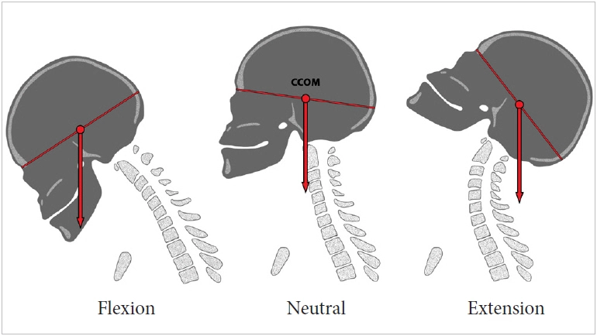

Slide 52
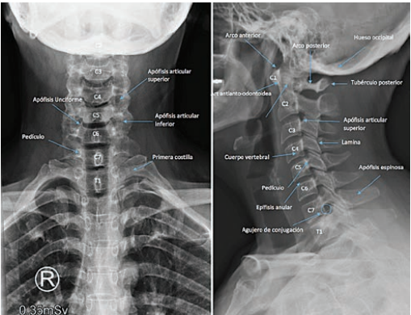

Slide 53
Biomecánica segmentaria

Slide 54
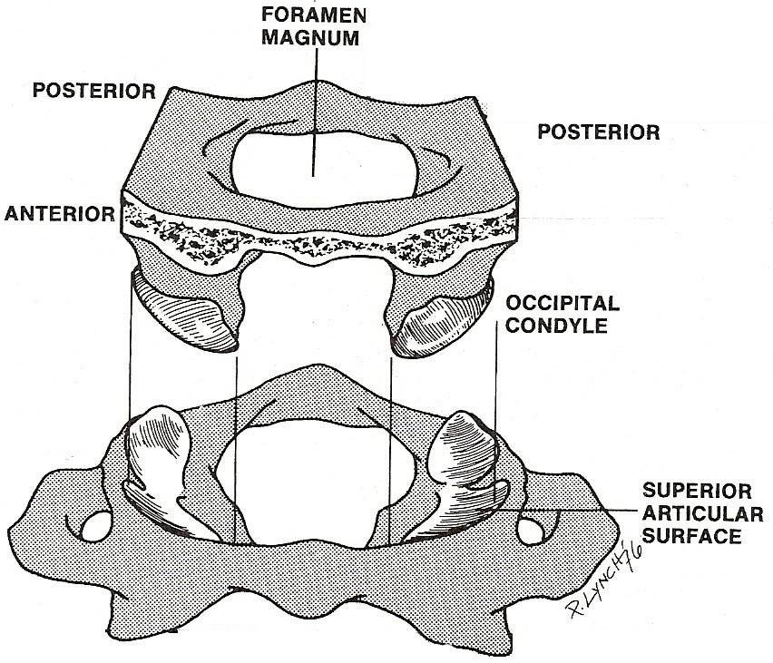
Movimiento principal: flexo-extensión
Rango: 15-20°
Movimiento tipo “bisagra”, rotación casi nula.

Slide 55
Movimiento principal: rotación
Rango: 40-50° de 80°
Articulación tipo trocoide

Slide 56
Latigazo cervical

Slide 57
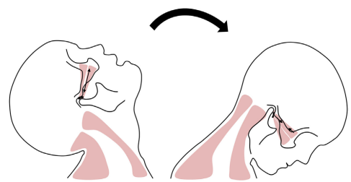
Lesión producida por el movimiento rápido y enérgico del cuello hacia delante y hacia atrás.
Normalmente se produce debido al choque posterior de un vehículo contra otro, pero también puede ocurrir por lesiones deportivas, abuso físico u otros traumatismos, como caídas.

Slide 58
Síntomas
Dolor de cuello y rigidez
Dolor que empeora al mover el cuello
Pérdida de la amplitud de movimiento del cuello
Dolor de cabeza que, generalmente, empieza en la base del cráneo
Sensibilidad o dolor en los hombros, en la parte superior de la espalda o en los brazos
Hormigueo o entumecimiento en los brazos
Cansancio
Mareos

Slide 59
Síntomas
Visión borrosa
Zumbido en los oídos (tinnitus)
Problemas para dormir
Irritabilidad
Problemas de concentración
Problemas de memoria
Depresión

Slide 60
¿Debería valorar la ATM en pacientes con lesión por latigazo cervical?

Slide 61
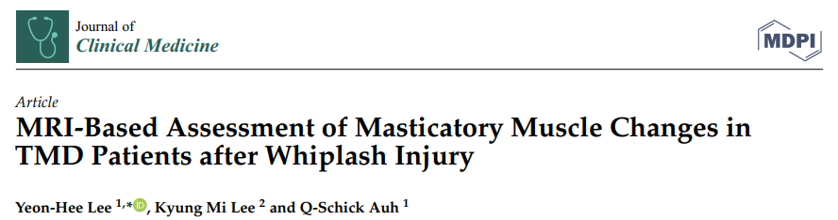
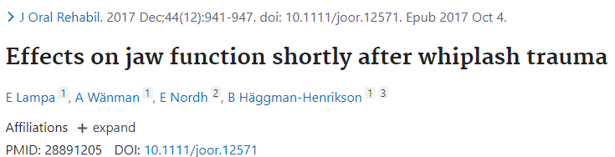
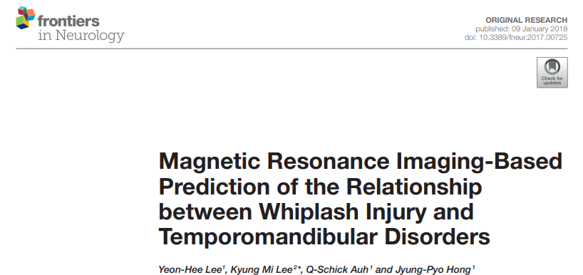

Slide 62
Importancia de la valoración multidisciplinaria.
Mecanismos de lesión de los TTM “sin relación” al trauma directo.

